Slide 1


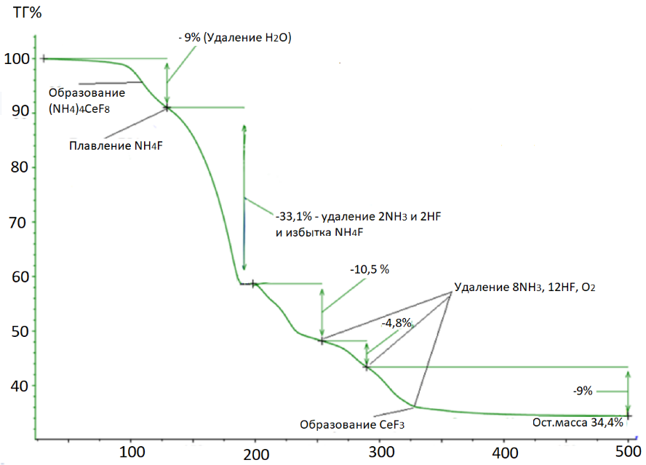
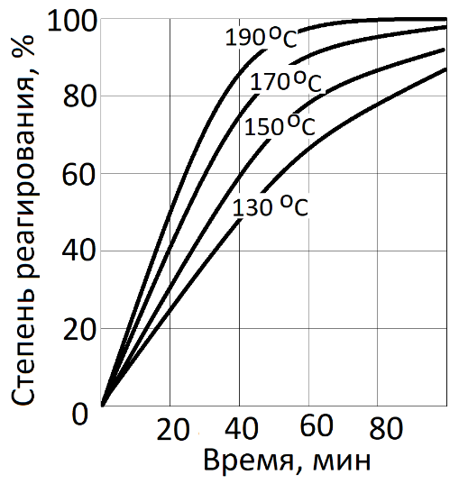
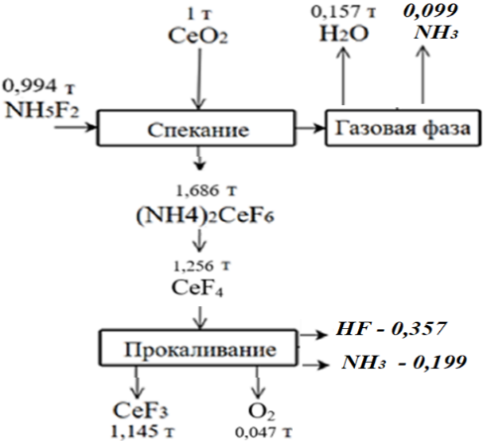
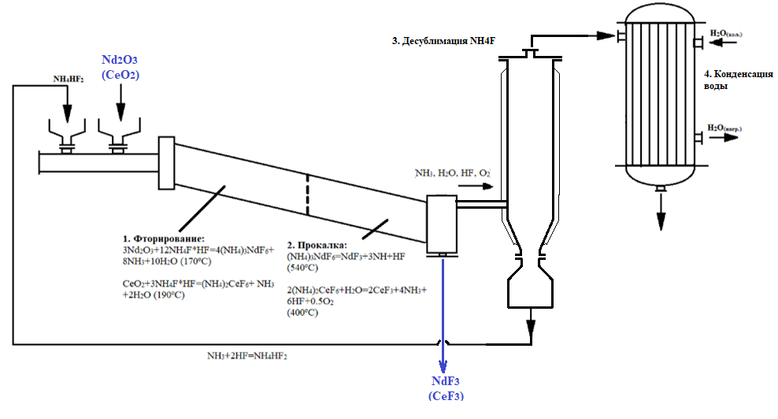
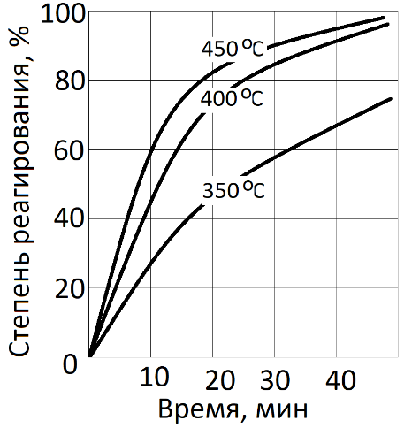
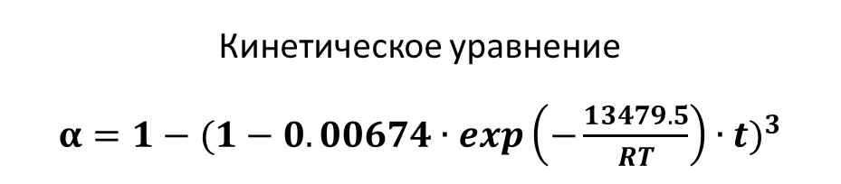
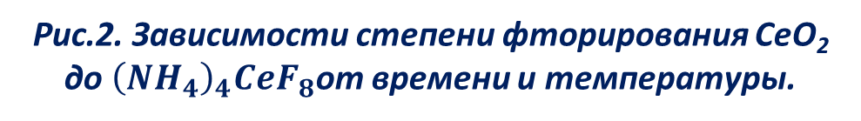
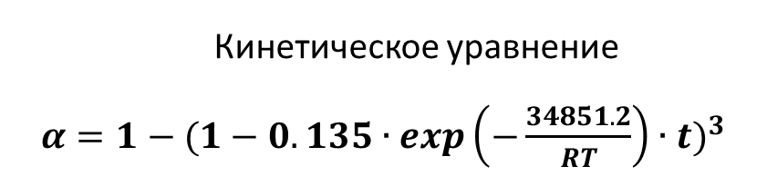
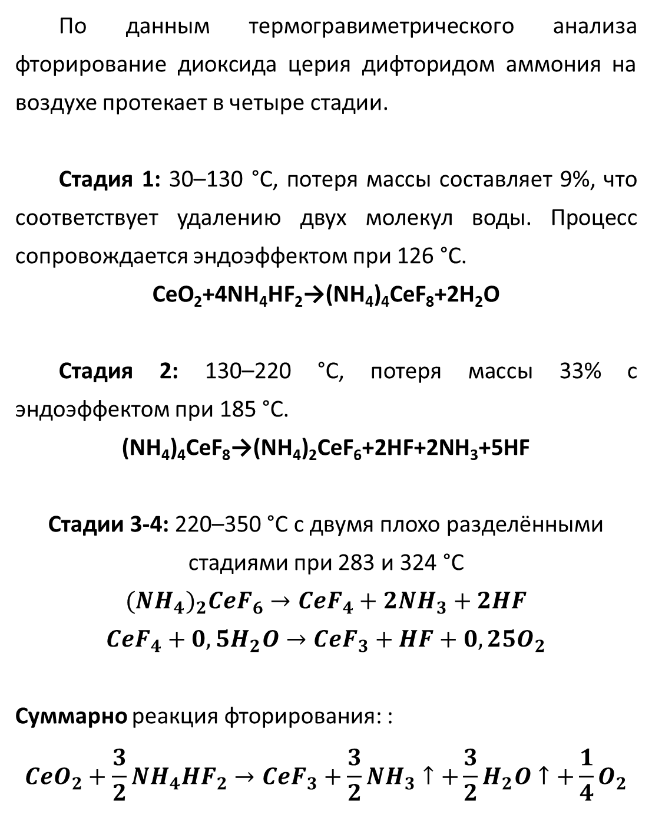
Международный конгресс по редким металлам,
материалам и технологиям РЕДМЕТ-2026
The International Congress on Rare Metals, Materials and Related Technologies RAREMET-2026
Fluorination Process of Cerium Dioxide with Ammonium Difluoride
фторирование диоксида Церия дифторидом аммония
Постер №
_________
А.Н. Дьяченко, И.М. Гладков, А.В. Ремпель, К.А.Серебернникова, Е.В.Фесик
МИРЭА – Российский технологический университет
АО «Соликамский магниевый завод»
А. Dyachenko, I. Gladkov, A. Rempel, K. Serebryakova, E. Fesik
MIREA – Russian Technological University
JSC Solikamsk Magnesium Plant
Аннотация. В статье приведены результаты исследования фторирования диоксида церия дифторидом аммония. Проведены термогравиметрические исследования химического взаимодействия. Рассмотрен механизм химической реакции, включающий четыре стадии взаимодействия с образованием гептафтороцеррата аммония на первой стадии и его дальнейшей термодеструкции до простого фторида и восстановления до трифторида церия с выделением кислорода. Экспериментально изучена кинетика реакции фторирования, в т.ч. отдельно стадия фторирования диоксида церия до гептафтороцеррата аммония и отдельно следующая стадия термодеструкции до трифторида церия. Проведены термодинамические расчёты тепловыделения реакции фторирования, показаны материальные потоки процесса получения трифторида церия из диоксида церия с выделением газообразных воды, аммиака, фтороводорода и кислорода.
Abstract. The article presents the results of a study on the fluorination of cerium dioxide with ammonium difluoride. Thermogravimetric studies of the chemical interaction were conducted. The mechanism of a chemical reaction is considered, including four stages of interaction with the formation of ammonium heptafluorocerrate at the first stage and its subsequent thermal destruction to simple fluoride and reduction to cerium trifluoride with the release of oxygen. The kinetics of the fluorination reaction was experimentally studied, including the stage of cerium dioxide fluorination to ammonium heptafluorocerrate and the subsequent stage of thermal destruction to cerium trifluoride separately. Thermodynamic calculations of the heat release of the fluorination reaction were carried out, and the material flows of the process of obtaining cerium trifluoride from cerium dioxide with the release of gaseous water, ammonia, hydrogen fluoride and oxygen were shown.
Цель работы – изучение технологических параметры процесса фторирования диоксида церия дифторидом аммония, раскрытие последовательности химических превращений, определение оптимальных температурных режимов и скорости химических реакций на каждой стадии.
Рис. 1. Термограмма смеси CeO₂+NH₅F₂ на воздухе
Рис.2. Зависимости степени фторирования CeO₂ до ${\left({NH}_{4}\right)}_{4}{CeF}_{8}$от времени и температуры.
Рис. 4. Материальные потоки фторирования CeO₂ до CeF₃
По данным термогравиметрического анализа фторирование диоксида церия дифторидом аммония на воздухе протекает в четыре стадии.
Стадия 1: 30–130 °C, потеря массы составляет 9%, что соответствует удалению двух молекул воды. Процесс сопровождается эндоэффектом при 126 °C.
CeO₂​+4NH₄​HF₂​→(NH₄​)₄​CeF₈​+2H₂​O
Стадия 2: 130–220 °C, потеря массы 33% с эндоэффектом при 185 °C.
(NH₄​)₄​CeF₈​→(NH₄​)₂​CeF₆​+2HF+2NH₃​+5HF
Стадии 3-4: 220–350 °C с двумя плохо разделёнными стадиями при 283 и 324 °C
$${{(NH}_{4})}_{2}{CeF}_{6}→{CeF}_{4}+2{NH}_{3}+2HF$$
$${CeF}_{4}+{0,5H}_{2}O→{CeF}_{3}+HF+0,25O_{2}$$
Суммарно реакция фторирования: :
$${CeO}_{2}+\frac{3}{2}{NH}_{4}{HF}_{2}→{CeF}_{3}+\frac{3}{2}{NH}_{3}↑+\frac{3}{2}H_{2}O↑+\frac{1}{4}O_{2}$$
Кинетическое уравнение
$α=1−{(1−0.00674∙\exp\left(−\frac{13479.5}{RT}\right)∙t)}^{3}$
Рис. 5. Эскизная аппаратурная схема процесса
Исходный оксид неодима (III) (оксид церия (IV)) совместно с дифторидом аммония поступает во вращающуюся барабанную печь, где при температуре 190 °С в течение 1,5 часа (170 ^{о}С в течение 1,5 часов для церия) происходит реакция фторирования. Образовавшийся спек далее перемещается во вторую часть барабанной печи на прокалку в течение 1 ч (при 540 ^{о}С для получения трифторида неодима, при 350 ^{о}С – для получения тетрафторида церия).
Рис. 3. Зависимость степени разложения (NH₄)₂CeF₆ от времени и температуры
Кинетическое уравнение
$α=1−{(1−0.135∙\exp\left(−\frac{34851.2}{RT}\right)∙t)}^{3}$
ВЫВОДЫ: Реакции взаимодействия диоксида церия с дифторидом аммония протекает в 4 стадии с последовательным образованием сначала (NH₄)₄CeF₈ с эндоэффектом при 127 ^{о}С, далее его разложением выше 130 ^{о}С до (NH₄)₂CeF₆ с эндоэффектом при 185 ^{о}С и до CeF₄ выше 220 ^{о}С с эндоэффектом при 284 ^{о}С, с последующим восстановлением до CeF₃ при 324 ^{о}С с выделением кислорода. Изучена кинетика процесса, экспериментально доказано, что первую стадию фторирования диоксида церия до фтороцерратов аммония количественно проходит при температуре 170-190 ^{о}С в трёхкратном от стехиометрии избытке фторида аммония в течение 90 минут. Вторая стадия разложения фтороцерратов до трифторида церия количественно проходит при температуре 400 ^{о}С в течение 50 минут.
КОНТАКТЫ: Дьяченко Александр Николаевич, dyachenko@mirea.ru, т. 8-909-540-68-63

